Slide 1

PROGETTO 5 misura del ritardo
PIETRO GHERSETICH, SIMONE FRANCESCO CURCI, MARCO FEBBO, AMINA EL KHAROUAI

Slide 2
Obiettivo del progetto
L’obiettivo del progetto è quello di calcolare i ritardi dei link tra gli switch in una rete tramite un controller Ryu.
Il controller proposto può lavorare su qualsiasi tipo di topologia con almeno due switch collegati fra loro, indipendentemente dal numero di client e server.
Il controller ha la capacità di adattarsi dinamicamente a nuove configurazioni di rete, è infatti programmato per operare su reti in continua evoluzione, dove nuovi switch possono essere connessi o disconnessi senza compromettere l'integrità delle misurazioni dei ritardi.
Il progetto ha successo se il controller proposto è in grado di calcolare i ritardi dei link nella rete, indipendentemente da modifiche alla topologia, e dipendentemente dal traffico presente.

Slide 3
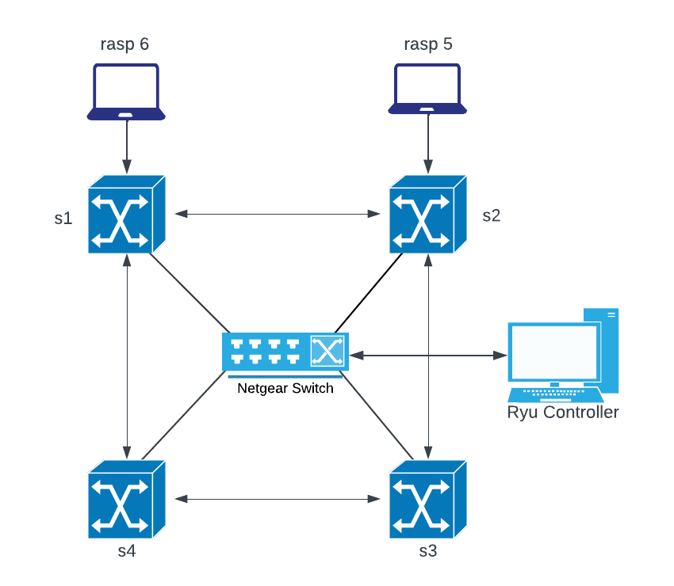
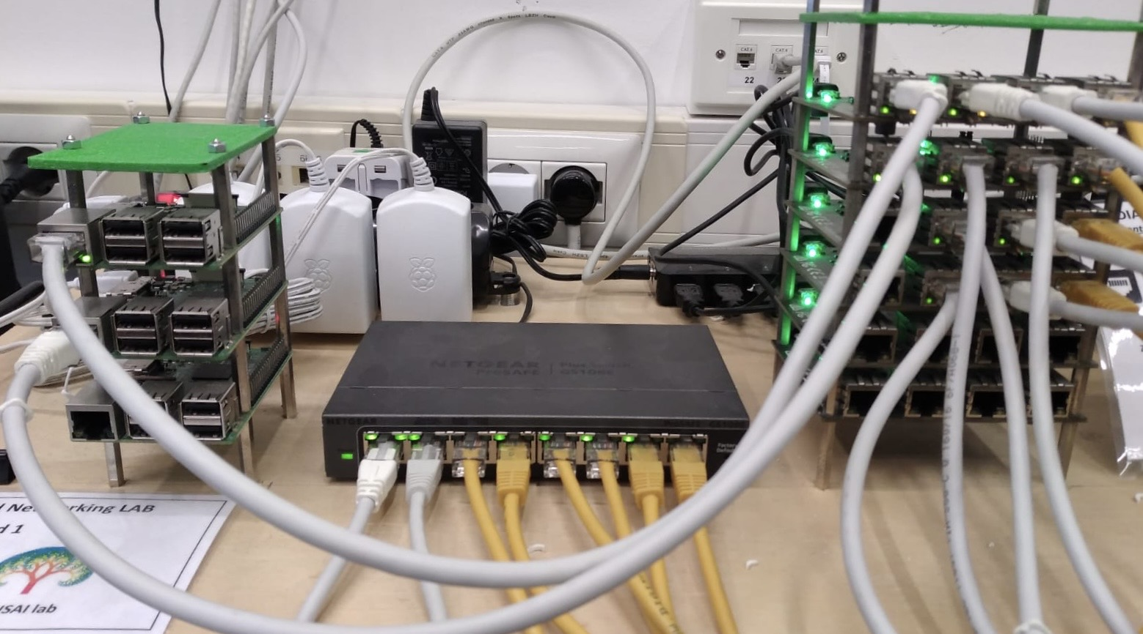
Scenario di riferimento
Il nostro progetto è in grado di adattarsi dinamicamente ad ogni topologia di rete, tuttavia abbiamo deciso a scopi dimostrativi di utilizzare una topologia ad anello.

Slide 4
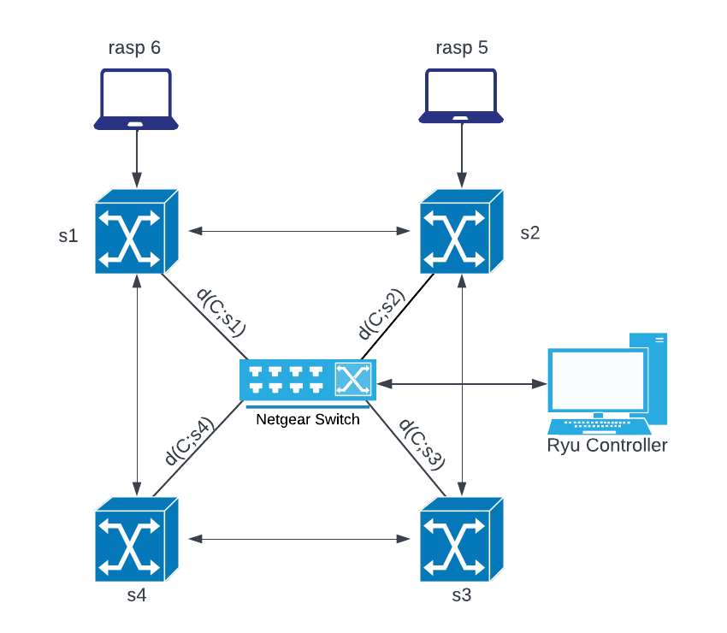
Funzionamento
Inizializzazione: stima dei delay del link tra controller e switch attraverso l’uso di EchoRequest e EchoReply.
d(C; s1), d(C; s2), d(C; s3) e d(C; s4)
Invio pacchetti: il controller invierà dei pacchetti custom a ogni switch della rete attraverso la PacketOut, i quali verranno poi inoltrati su ogni porta dello switch. Per ogni switch è salvato un timestamp di partenza del pacchetto di misura.
Calcolo ritardi: ogni switch che riceve il pacchetto custom lo inoltrerà al controller attraverso una regola inserita precedentemente. A questo punto, il controller procederà con il calcolo del ritardo, sottraendo i dati calcolati nella prima fase dal timestamp di arrivo fornito dall’evento PacketIn.
t0
t1
t2

Slide 5
Dimostrazione
Avvio del controller Ryu
Disconnessione del cavo tra switch s2 e switch Netgear
Riconnessione del cavo tra s2 e switch Netgear
Disconnessione del link s3-s2
Riconnessione del link s3-s2
Inizializzazione delle tabelle di instradamento degli switch usando ping
Avvio di un interazione di 30 secondi tra client (rasp 5) e server (rasp 6) usando il comando iperf sui loro terminali.
nota: questa interazione ha un impatto maggiore sulla rete e causa delle congestioni tali da portare alcuni switch a scartare alcuni pacchetti di misura, a differenza dello scenario mininet.
Attesa della fine dell’interazione e della corretta misurazione dei ritardi in condizioni normali.

Slide 6
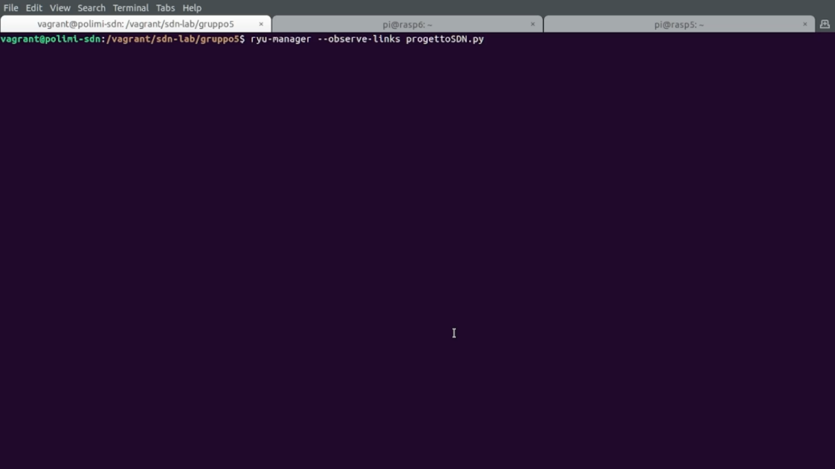
VIDEO

Slide 7
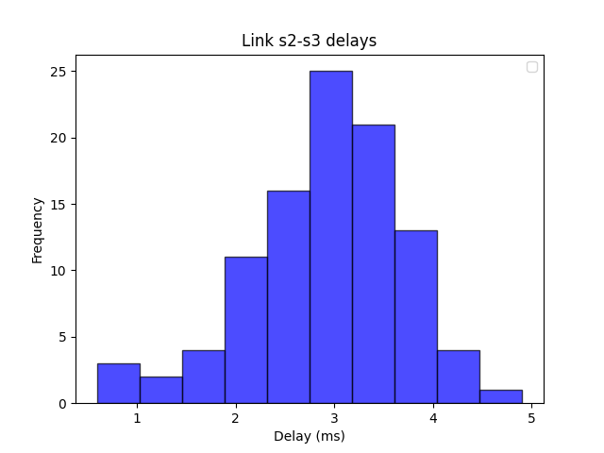
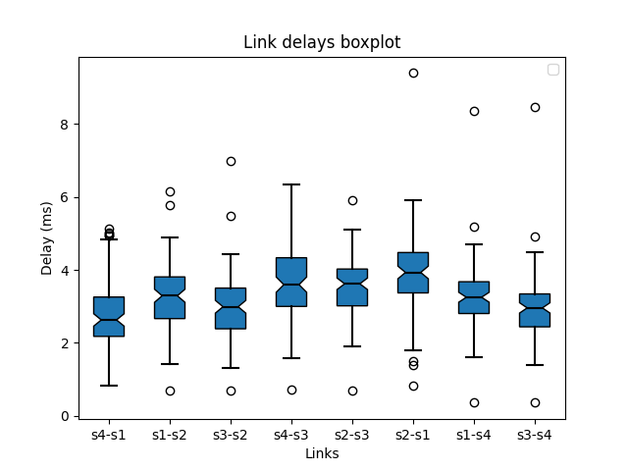
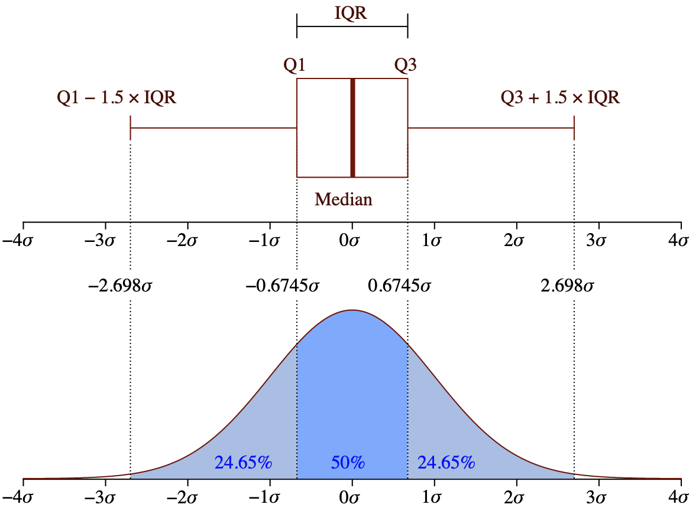
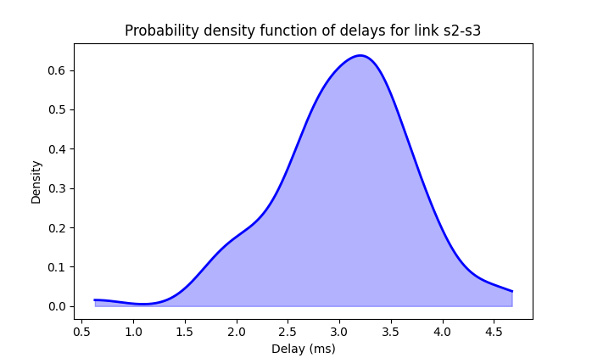
Conclusioni
Plots prodotti usando la libreria matplotlib su 100 misurazioni a intervalli di 5 secondi circa

